Slide 1
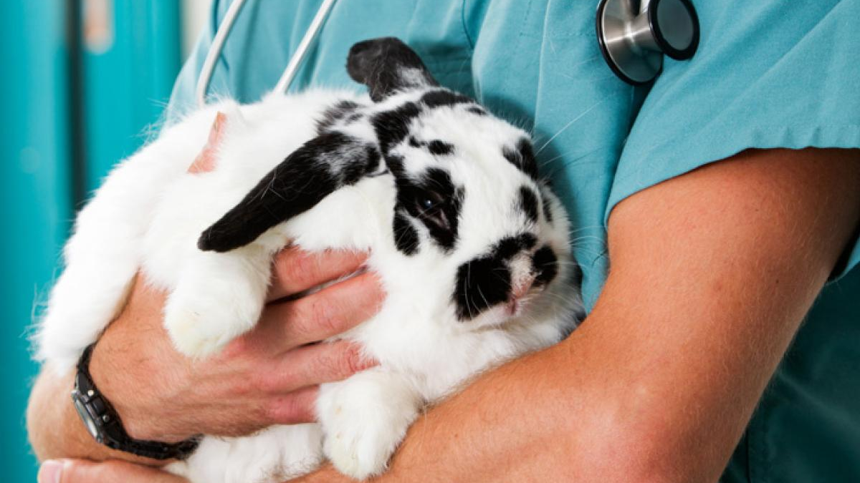
Gezondheid
Gezondheid van overige zoogdieren

Slide 2
Leerdoelen
Vaardigheden:
Kan dieren in ziekenboeg, quarantaine of isolatie
Kan adequaat reageren op ziekte en afwijkend gedrag
Kan zieke en gewonde dieren transporteren
Kennis:
Heeft kennis van ziektebeelden, zoönose, fysieke en gedragsmatige afwijkingen bij overige zoogdieren
Heeft kennis van preventieve en curatieve gezondheidszorg

Slide 3
Enkele belangrijke begrippen
Conditiebepalen
Preventieve zorg
Curatieve zorg
Zoönose

Slide 4
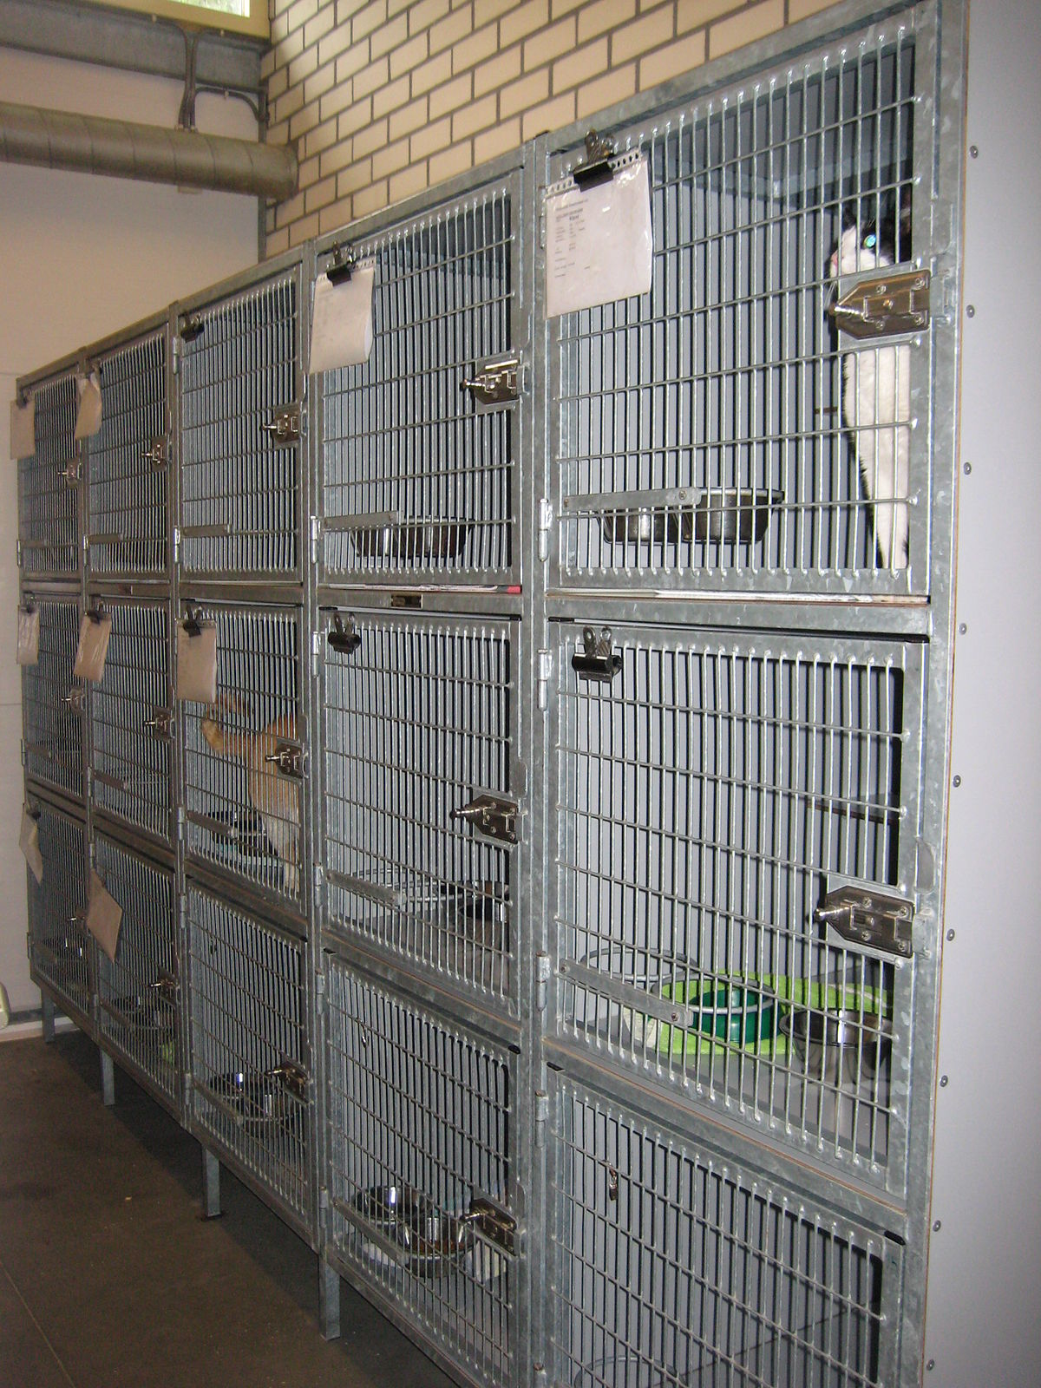
Quarantaine
Gezondheid status is onbekend
Vaccinatiestatus is onbekend of onvolledig
Verplicht?
Minimaal 2 weken waarom?

Slide 5
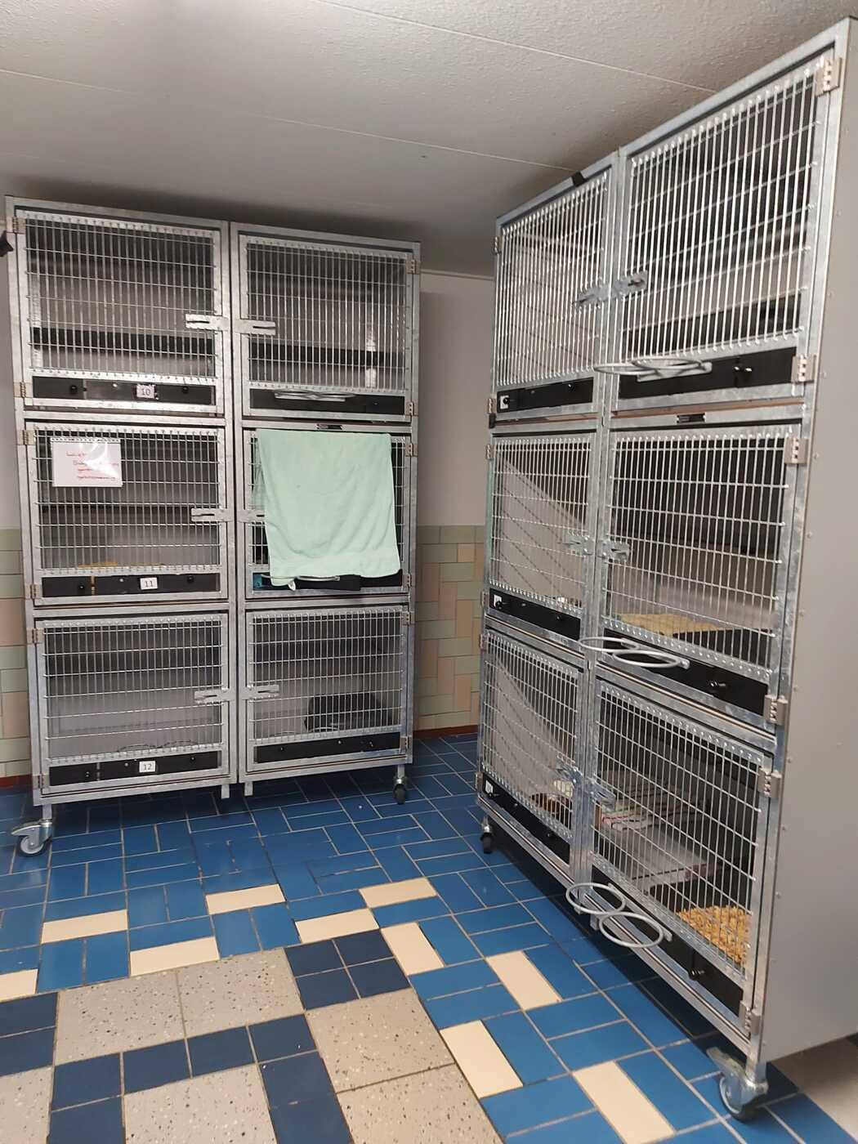
Ziekenboeg
Wanneer dieren ziek zijn
De dieren mogen wel bij elkaar?

Slide 6
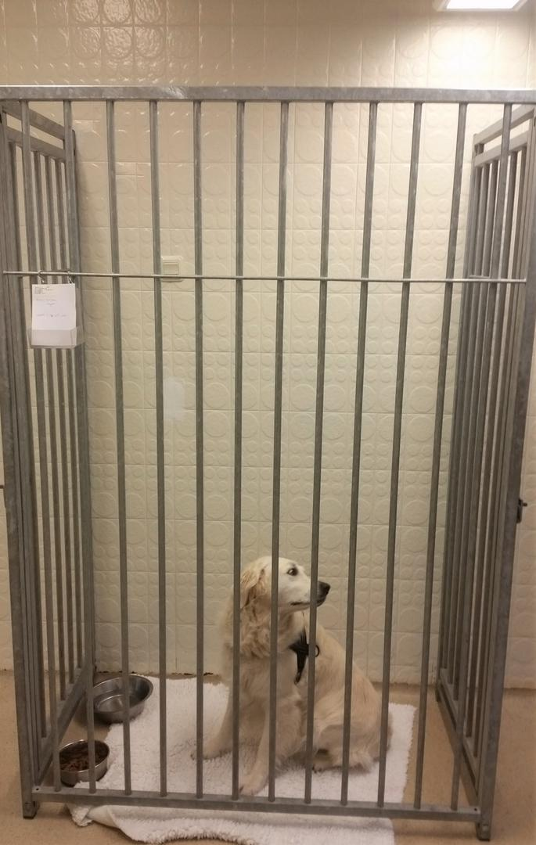
Isolatieruimte
Bij besmetting met besmettelijk ziekte
Volledig afgeschermd van andere dieren
Streng schema na volgen
Strenge hygiëneregels

Slide 7
Preventieve zorg voor dieren

Slide 8
Curatieve zorg voor dieren

Slide 9
Normaalwaden van een dier
Wat zijn dat?/waar denken we aan?

Slide 10
Normaalwaden
Ademhaling per minuut
Hartslag per minuut
Normale lichaamstemperatuur

Slide 11
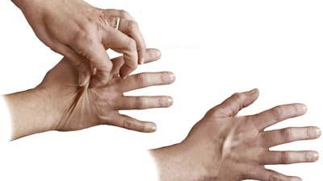
Waar letten we nog meer op?
Slijmvliezen
Turgor
Lymfeknopen

Slide 12
Opdracht
Diergroep 1:
VHS/RHD virus (konijn)
Myxomatose virus (konijn)
Olifantstanden
Normaalwaarden konijn
Diergroep 2:
Verkoudheid
Gebitsproblemen
Diarree/ verstoppingen
Normaalwaarde hamster
Diergroep 3:
Sugar glider ICK ziekte
Longontsteking (chinchilla)
Schimmelinfectie (chinchilla)
Normaalwaarde gerbil
Diergroep 4:
Maagzweren (alpaca)
Schurft (alpaca)
Urineweginfecties (witbuik egel)
Normaalwaarde cavia
Wat voor soort ziekte
Symptomen
Behandeling
Prognose
Preventie

